Slide 1
Единая книжка взрывка
Выполнил:Капанов Айдын
14-ГДк-2
Проверила: Акылбаева А.Т.

Slide 2
Единая книжка взрывника – документ, дающий право управлять взрывом
Взрывные работы – опасная, но весьма эффективная технология, нашедшая применение в горной промышленности, в строительной сфере и ряде других отраслей. Специфика данного процесса требует высочайшего профессионализма и ответственности от персонала, занятого осуществлением взрывных работ (ВР).

Slide 3
Все без исключения специалисты, участвующие при выполнении ВР и связанные с хранением, транспортирования и использованием взрывчатых материалов (ВМ) и средств инициирования (СИ), обязаны иметь «Единую книжку взрывника», которая представляет собой удостоверение специальной формы вместе с прилагаемым талоном предупреждения. Книжка и талон имеют общие уникальные серию и номер, регистрируемые в органах Ростехнадзора

Slide 4
Для получения единой книжки взрывника необходимо пройти обучение по программе, включающей широкий спектр специализированных знаний:
вопросы безопасности являются основой подготовки по программе получения «Единой книжки взрывника». Чёткое знание и соблюдение правил обращения с ВМ при их транспортировании, хранении, снаряжении, а также осуществление режимов безопасности при производстве взрывов должны быть абсолютным условием для получения данного документа; технологическая и практическая часть включает в себя изучение ВМ и СИ.

Slide 5
Для грамотного использования энергии взрыва необходимы знания классификации ВМ по типам и зависящие от этого условия использования, перемещения и хранения. Досконально освоив методику ведения ВР в части коммутации зарядов и сетей, оптимизацию конструкции и типа заряда, специалист по ВР обеспечит целенаправленное применения взрывной энергии для решения производственных задач;
теоретические основы охватывают достаточно широкий спектр как технических, так и организационных вопросов.

Slide 6
Эффективный расчёт параметров взрыва, правильное составление паспорта буровзрывных работ (включая расстановку постов и мест укрытия), ведение отчётной и сопутствующей документации по учёту и расходу ВМ и СИ – это основные показатели грамотности взрывника.
Получить ЕКВ можно, закончив специальные лицензированные курсы и сдав соответствующий экзамен, комиссии возглавляемой представителем Федеральной службы по экологическому, технологическому и атомному надзору.

Slide 7
1. Единая книжка взрывника далее – (Единая книжка) состоит из Удостоверения-допуска и Талона предупреждения к нему, имеющих единый номер и серию.
Текст излагается на государственном и русском языках. Единая книжка взрывника, выданная в другом государстве Содружества, подлежит замене после сдачи экзаменов в установленном порядке.
2. В Удостоверении-допуске указываются виды взрывных работ, к выполнению которых допущен взрывник.
Взрывники допускаются к сдаче экзаменов по нескольким видам работ при условии, что их здоровье, подготовка, возраст и производственный стаж соответствуют установленным требованиям.

Slide 8
3. Устанавливаются следующие виды взрывных работ:
1) общие взрывные работы:
взрывные работы в подземных выработках и на поверхности угольных шахт, опасных по газу, или разрабатывающих пласты, опасные по взрывам пыли;
взрывные работы в подземных выработках и на поверхности угольных шахт, не опасных по газу, или разрабатывающих пласты, не опасные по взрывам пыли;
взрывные работы в подземных выработках и на поверхности рудников (объектов горнорудной и нерудной промышленности), опасных по газу или пыли;
взрывные работы в подземных выработках и на поверхности рудников (объектов горнорудной и нерудной промышленности), не опасных по газу или пыли;
взрывные работы на открытых горных разработках;
взрывные работы при сейсморазведке, при прострелочно-взрывных и иных работах в нефтяных, газовых, водяных и других скважинах;
2) специальные взрывные работы (с указанием вида), в том числе:
рыхление мерзлых грунтов, на болотах, взрывание льда, подводные взрывные работы;
разрушение горячих массивов;
обработка материалов (резка, сварка, упрочнение и другие) энергией взрыва;
валка зданий, сооружений и дробление фундаментов;
корчевка пней, валка леса, рыхление смерзшихся дров и балансов,
ликвидация заторов при лесосплаве, борьба с лесными пожарами;
в подземных выработках и на поверхности нефтяных шахт;
при проведении тоннелей и строительстве метрополитена;
при проведении горноразведочных выработок;
связанные с использованием взрывчатых материалов в научных и учебных целях.

Slide 9
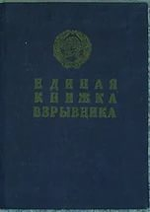
4. Подготовка и допуск к самостоятельной работе осуществляется в соответствии с требованиям законодательства о промышленной безопасности.
5. Удостоверение и Талон предупреждения подписываются председателем квалификационной комиссии и представителем предприятия. Их подписи заверяются печатью территориального подразделения уполномоченного органа.
6. Делопроизводство по обучению и приему экзаменов ведется организацией, в которой проводилось обучение.
Один экземпляр протокола приема экзаменов передается территориальному подразделению уполномоченного органа, что является основанием для оформления и регистрации Единой книжки взрывника.

Slide 10
7. При переводе в другую организацию взрывник сохраняет право на производство вида взрывных работ, указанного в Единой книжке взрывника. При этом его допуск к работе осуществляется согласно раздела 2 настоящих Правил.
8. За нарушение установленного порядка хранения, транспортирования, использования или учета ВМ у взрывника изымается Талон предупреждения. При этом на талоне указывается основание для такой меры воздействия - номер и дата приказа руководителя организации. Изъятый талон хранится вместе с личной карточкой взрывника.
При повторном нарушении взрывником требований установленного порядка хранения, транспортирования, использования или учета ВМ взрывник лишается права производства взрывных работ на срок до 3 месяцев, устанавливаемый приказом или распоряжением руководителя организации. По истечении этого срока рабочий допускается к сдаче экзаменов по профессии взрывника в соответствии с требованиями настоящих Правил.
Если взрывник в течение 6 месяцев после изъятия Талона предупреждения не допустил нарушений установленного порядка хранения, транспортирования, использования и учета ВМ, Талон предупреждения восстанавливается. О восстановлении руководителем службы взрывных работ организации производится соответствующая запись.
Единая книжка изымается у взрывника (мастера-взрывника), если он допустил нарушение установленного порядка хранения, транспортирования, использования или учета ВМ, которое привело или могло привести к несчастному случаю, утрате взрывчатых материалов или аварии.

Slide 11
9. Дубликаты утерянных или пришедших в негодность Единых книжек взрывника выдаются на основании протокола о сдачи экзаменов.
Дубликаты изъятых Единых книжек не выдаются.
10. Уничтожение Единых книжек проводится комиссией с оформлением акта произвольной формы.
11. В Единые книжки вносятся записи о всех стажировках взрывников.
12. Бланки Единых книжек изготовляются по приведенной форме отдельно для взрывников и мастеров-взрывников.

Slide 12
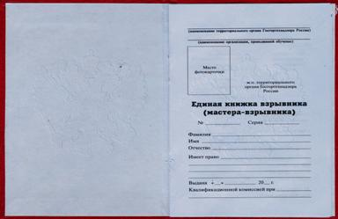
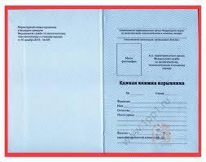
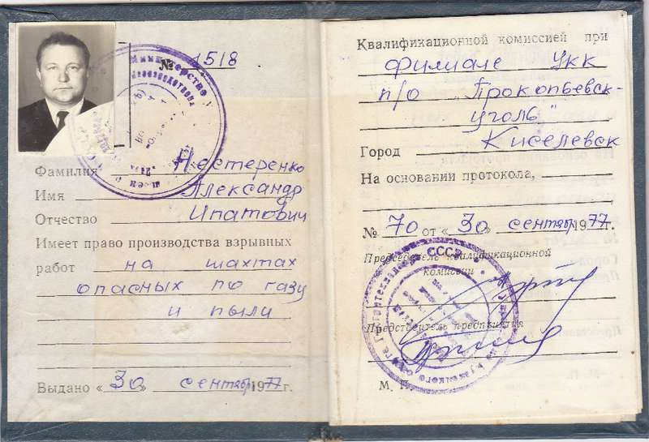

Slide 13
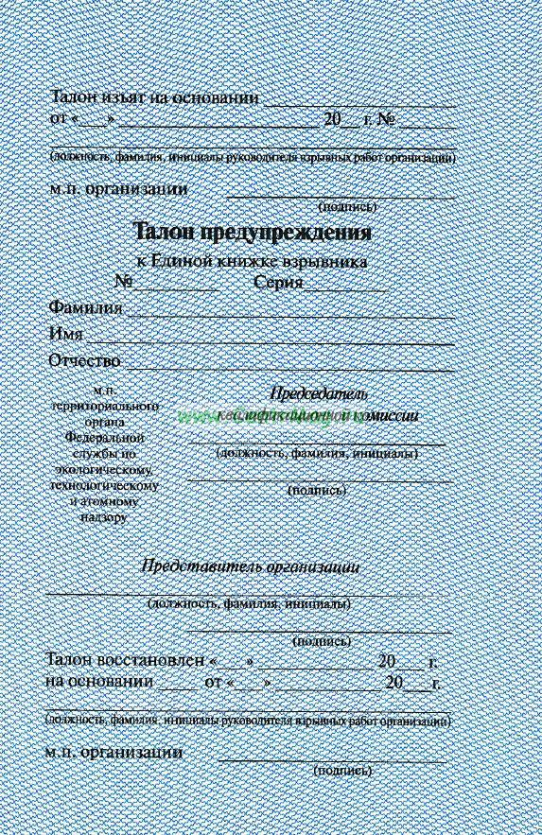

Slide 14
Единая книжка взрывника,
мастера-взрывника
Обложка
Герб Республики Казахстан
Единая книжка взрывника
(мастера-взрывника)
Стр. 1
_____________________________________________________________________________
(Территориальное подразделение уполномоченного органа)
_____________________________________________________________________________
(Наименование организации)
М. П. организации
Единая книжка взрывника
(мастера-взрывника)
№ ___________
Серия ________
Фамилия _______________________________________________________________________________
Имя _______________________________________________________________________________
Отчество _______________________________________________________________________________
Имеет право производства следующих видов взрывных работ:
_____________________________________________________________________________
__________________________________________________________________
__________________________________________________________________
__________________________________________________________________
Выдана _____________ 200 ___ г.
квалификационной комиссией при
__________________________________________________________________
__________________________________________________________________

Slide 15
Спасибо за внимание!!!

